Slide 1
LINGUAGEM SQL
Prof. Thiago Almeida

Slide 2
VIEWS
Uma View é um objeto que pertence a um banco de dados, definida e baseada em declarações SELECT´s, retornando uma determinada visualização de dados de uma ou mais tabelas.
Esses objetos são chamados por vezes de “virtual tables“, formada a partir de outras tabelas que por sua vez são chamadas de “based tables” ou ainda outras Views.

Slide 3
VIEWS
Aplicações das Views:
- Para simplificar o acesso a dados que estão armazenados em múltiplas tabelas relacionadas
- Implementar segurança nos dados de uma tabela, por exemplo criando uma visão que limite os dados que podem ser acessados, por meio de uma cláusula WHERE
- Prover isolamento de uma aplicação da estrutura específica de tabelas do banco acessado.

Slide 4
VIEWS
CREATE VIEW vw_nome_da_view AS SELECT * FROM nome_tabela;
Show Tables;
ALTER VIEW vw_nome_da_view AS SELECT * FROM nome_outra_tabela;
DROP VIEW vw_nome_da_view;

Slide 5
VIEWS
CREATE VIEW vw_cli_prod_qtd AS
SELECT p.nome as nomeProd,
p.codigo,
c.nome as cli,
c.codigo as codcli,
sum(inf.qtd_vedida) as qtdComprProd
FROM cliente c
inner join nota_fiscal nf on c.codigo = nf.cod_cliente
inner join item_nota_fiscal inf on inf.numero_nf = nf.numero_nf
inner join produto p on p.codigo = inf.cod_produto
GROUP BY p.nome, p.codigo, c.nome, c.codigo
ORDER BY c.nome, qtdComprProd desc;

Slide 6
STORED PROCEDURES
Um procedimento armazenado (Stored Procedures) ou somente PROCEDURE é um código SQL que você pode armazenar, para que o código possa ser reutilizado posteriormente.
Portanto, se você tiver uma consulta SQL que escreve repetidamente, salve-a como um procedimento armazenado e, em seguida, chame-a para executá-la.
Você também pode passar parâmetros para um procedimento armazenado, para que o procedimento armazenado possa agir com base no(s) valor(es) passado(s) como parâmetro(s).

Slide 7
PROCEDURES
DELIMITER $$ ---inicia o delimitador
CREATE PROCEDURE sp_nome_da_procedure(
parametro tipo_de_dados
)
BEGIN
/*COMANDOS*/
END $$
DELIMITER ; ---volta para o padrão de ; no final do código

Slide 8
PROCEDURES
DELIMITER $$
CREATE PROCEDURE sp_pessoa_save(
pnome varchar(100),pcpf char(11),pcad datetime)
BEGIN
INSERT INTO pessoa VALUES (null,pnome,pcpf,pcad);
SELECT * FROM pessoa WHERE idpessoa = LAST_INSET_ID();
END $$
call sp_pessoa_save(‘Juarez Mariano’,’04404504647',current_date());

Slide 9
TRIGGERS
O termo trigger (gatilho em inglês) define uma estrutura do banco de dados que funciona, como o nome sugere, como uma função que é disparada mediante alguma ação. Geralmente essas ações que disparam os triggers são alterações nas tabelas por meio de comandos DML (INSERT, UPDATE e DELETE).
Uma trigger está intimamente relacionado a uma tabela, sempre que uma dessas ações é efetuada sobre essa tabela, é possível dispará-lo para executar alguma tarefa.

Slide 10
TRIGGERS
Automatiza inserção de dados que exigem cálculos;
Verifica a integridade dos dados;
Registra os logs e atividades em determinada tabela;
Arquivamento de registros excluídos;

Slide 11
TRIGGERS
CREATE TRIGGER nome_trigger
ON tabela
FOR EACH ROW
/*COMANDOS*/
-- TIMING = BEFORE | AFTER
-- OPERATION = INSERT | UPDATE | DELETE

Slide 12
TRIGGERS
CREATE TRIGGER tr_comissao_func BEFORE INSERT
ON funcionario
FOR EACH ROW
SET NEW.comissao = (new.salario * 1.1);
-- TIMING = BEFORE | AFTER
-- OPERATION = INSERT | UPDATE | DELETE

Slide 13
GRANT AND REVOKE
Você pode CONCEDER privilégios e REVOGAR em vários objetos de banco de dados no MySQL. Você pode então ver os privilégios atribuídos a um usuário usando o comando SHOW GRANTS. Veremos como conceder e revogar privilégios em tabelas, funções e procedimentos no MySQL.
Você pode conceder aos usuários vários privilégios para as tabelas. Essas permissões podem ser qualquer combinação de SELECT, INSERT, UPDATE, DELETE, INDEX, CREATE, ALTER, DROP, GRANT OPTION ou ALL.
A sintaxe para conceder privilégios em uma tabela no MySQL é:
GRANT privileges ON object TO user;

Slide 14
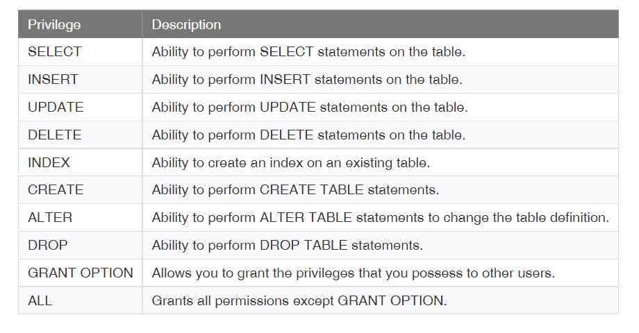
GRANT AND REVOKE

Slide 15
GRANT AND REVOKE
SELECT USER FROM MYSQL.USER;
SHOW GRANTS;
CREATE USER joao
SHOW GRANTS FOR joao@localhost;
GRANT USAGE ON *.* TO adm@localhost IDENTIFIED BY '1234’;
SHOW GRANTS FOR adm@localhost;
--criando acesso para usuario de fora
GRANT ALL ON *.* TO usuario IDENTIFIED BY '4321' WITH GRANT OPTION;
SHOW GRANTS FOR usuario;

Slide 16
GRANT AND REVOKE
LEVELs:
- GLOBAL: O usuário tem acesso a todas as tabelas de todos os bancos de dados;
- DATABASE: Esse privilégio atribui ao usuário acesso a todas as tabelas de um banco específico;
- TABLE: Neste privilegio o usuário tem acesso a todas as colunas de uma tabela específica;
- COLUMN: O usuário possui acesso apenas a colunas específicas de uma determinada tabela;

Slide 17
GRANT AND REVOKE
--atribuindo privilégio somente para um banco
GRANT SELECT, INSERT, UPDATE, DELETE ON bdloja.* TO joao@localhost;
--removendo privilégios
REVOKE SELECT ON tabela/view FROM '*'@'localhost';
REVOKE DELETE, UPDATE ON bdloja.* FROM ‘joao'@'localhost';
REVOKE ALL ON bdloja.* FROM 'adm'@'localhost';
REVOKE EXECUTE ON { FUNCTION | PROCEDURE } sp_pessoa_save FROM joao;

Slide 18
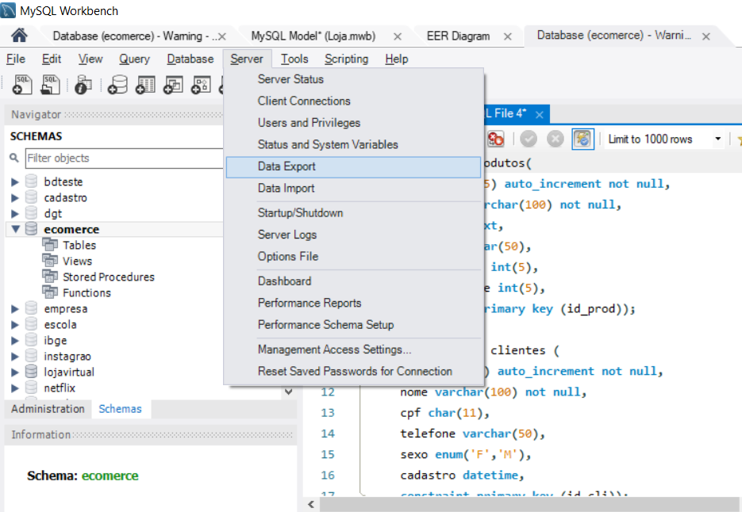
BACKUP AND RESTORE

Slide 19
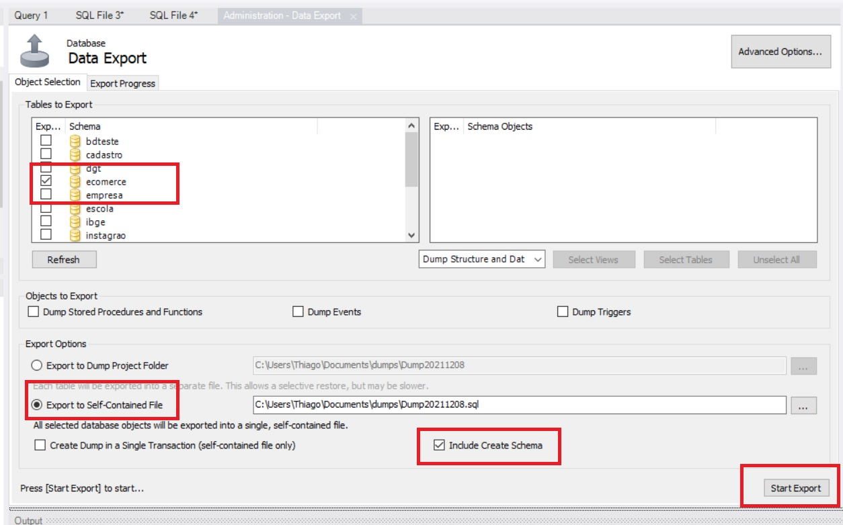
BACKUP AND RESTORE

Slide 20
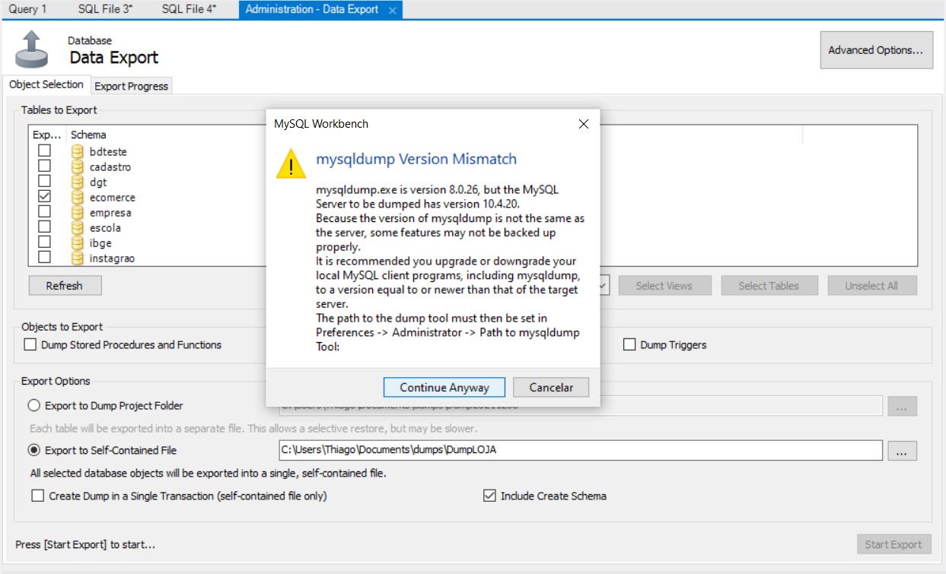
BACKUP AND RESTORE

Slide 21
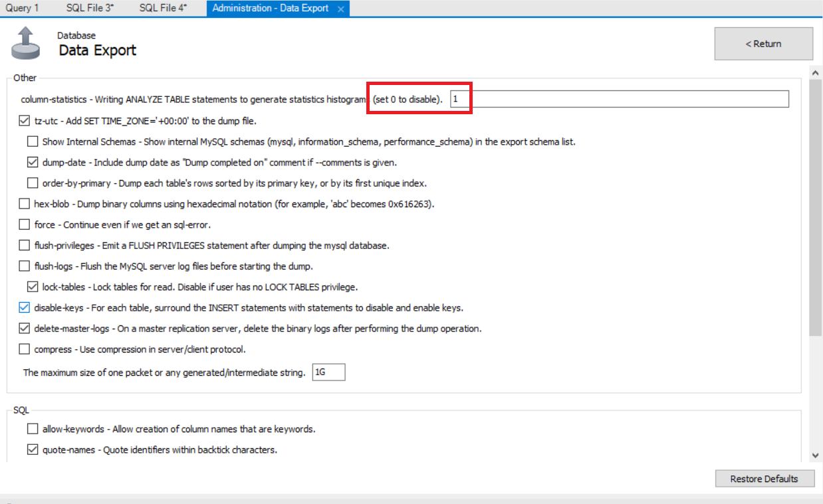
BACKUP AND RESTORE

